Slide 1
Федеральное государственное бюджетное образовательное учреждение высшего образования "Красноярский государственный медицинский университет имени профессора В.Ф. Войно-Ясенецкого" Министерства здравоохранения Российской Федерации Фармацевтический колледж
Тема: «Методы контрацепции»
Дисциплина: Здоровый человек
Выполнена: студенткой отделения Сестринское дело гр. 209-2 Казаковой А.С.
Красноярск, 2020

Slide 2
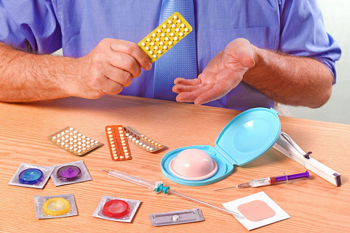
Контраце́пци — предотвращение беременности и заражения от болезней механическими (презервативы, шеечные колпачки и другое), химическими (например, влагалищные шарики, грамицидиновая паста) и другими противозачаточными средствами и способами.

Slide 3
Ритмический метод
Воздержание от половой жизни в фертильный период или применение в этот период других методов контрацепции. Основное условие эффективности - регулярность менструального и овариального циклов.
При расчете фертильного периода необходимо учитывать следующие факторы:
Оплодотворение яйцеклетки возможно в течение 24-48 ч после овуляции
Овуляция происходит за 14-15 дней до начала менструации
Способность сперматозоидов к оплодотворению в половых путях женщины сохраняется 7-8 дней.

Slide 4
Календарный метод
Вычисление сроков наступления и продолжительности фертильного периода исходя из продолжительности менструальных циклов за последние 8-12 мес.
Недостатки метода — низкий контрацептивный эффект (вариабельность индивидуальных сроков овуляции), неприемлемость для женщин с нерегулярным циклом.

Slide 5
Температурный метод
Определение сроков фертильного периода путем определения времени подъема базальной температуры.
Базальная температура - температура тела в состоянии полного покоя, измеренная сразу после пробуждения до начала повседневной активной деятельности, включая прием пищи (измеряют в прямой кишке). Базальную температуру определяют ежедневно и результаты заносят в график. Обязательное условие — измерение необходимо проводить одним и тем же термометром
В первую половину цикла базальная температура - ниже 37 °С. За 12-24 ч до овуляции базальная температура снижается на 0,1-0,2 °С (предовуляторный спад температуры), а после овуляции повышается на 0,2-0,5 °С (чаще до 37 °С и выше). На этом уровне температура держится всю вторую половину цикла вплоть до начала менструации.

Slide 6
Цервикальный метод
Определение фертильного периода на основании изменения характера шеечной слизи в течение менструального цикла под влиянием эстрогенов (метод Биллинга).
После менструации и в период до наступления овуляции шеечная слизь отсутствует или наблюдается в незначительном количестве с белым или желтоватым оттенком.
В предовуляторный период шеечная слизь становится прозрачной, тягучей, светлой (напоминает сырой яичный белок), количество ее увеличено, что проявляется ощущением влажности преддверия влагалища и появлением слизистых выделений. Натяжение слизи между большим и указательным пальцем достигает 8-10 см. Овуляция происходит через 24 ч после исчезновения повышенного слизеобразования.

Slide 7
Барьерный метод
Принцип действия барьерных контрацептивов основан на блокировании проникновения спермы в шеечную слизь.
Преимущества: простота применения, предотвращение не только зачатия, но и заражения заболеваниями, передающимися половым путем, только местное действие и применение, не вызывают системных изменений, практически не имеют противопоказаний к применению, не требуют привлечения медицинского персонала.

Slide 8
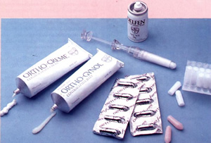
Химический метод
Спермициды — кремы, гели, аэрозольные пены, а также пенные и непенные суппозитории, имеющие в составе активный компонент, инактивирующий сперматозоиды в течение нескольких секунд (максимально — 2 мин). Обычно используют вместе с другими противозачаточными средствами, например диафрагмами, контрацептивными губками и презервативами. 3% женщин применяют только спермициды.

Slide 9
Прерванное половое сношение
Обычный половой акт завершается эякуляцией вне половых путей женщины. Метод имеет много недостатков:
-Низкий контрацептивный эффект
- 60% женщин не испытывают оргазма
- При длительном применении возможно развитие застойных явлений в малом тазу, фригидности

Slide 10
Гормональная контрацепция
Гормональная контрацепция основана на использовании синтетических аналогов естественных яичниковых гормонов. В зависимости от состава и методики применения гормональные контрацептивы подразделяют на следующие виды: Классификация:
Комбинированные эстроген-гестагенные препараты (одно- и многофазные)
Мини-пили (прогестагены)
Инъекционные (пролонгированные) гормональные контрацептивы
Подкожные имплантаты
Вагинальные кольца В
Внутриматочные системы, содержащие левоноргестрел.

Slide 11
Добровольная хирургическая стерилизация
Наиболее распространенный метод планирования семьи. Метод наиболее эффективен и экономичен, но обеспечивает необратимую контрацепцию. Восстановление фертильности возможно, однако чаще всего затруднительно. Женская стерилизация - создание механического перерыва маточных труб. Наиболее оптимален лапароскопический доступ.

Slide 12
Спасибо за внимание!

